Slide 1

2018-1-EL01-KA101-047392

Slide 2

Erasmus+ KA1
Κοινοπραξία Διεύθυνσης Πρωτοβάθμιας Εκπαίδευσης Άρτας
Συντονιστής κοινοπραξίας
Λεωνίδας Γκόρος, Διευθυντής Πρωτοβάθμιας εκπαίδευσης Άρτας
Επιστημονική υπεύθυνη
Δρ. Κλεοπάτρα Ν. Βασιλείου
Συντονίστρια Εκπ/κού έργου, ΠΕΚΕΣ Ηπείρου
«Υποστηρίζοντας τα σχολεία, ώστε να δημιουργηθεί ένα ευέλικτο μαθησιακό περιβάλλον για τους μαθητές – πρόσφυγες»
2018-1-EL01-KA101-047392

Slide 3
Ψυχολογικο Τραυμα
Η συναισθηματική και ψυχολογική δυσφορία των παιδιών μεταναστών/προσφύγων
Συντακτική ομάδα:
*Χουσιάδα Αργυρώ, MSc, Διευθύντρια Δημοτικού Σχολείου Ανέζας
*Μητρογιώργος Χρήστος, Διευθυντής 5ου Δημοτικού Σχολείου Άρτας
*Κοντογιώργου Λουίζα, Δασκάλα 3ου Δημοτικού Σχολείου Άρτας
*Κάλλια Ευσταθία, MSc, Διευθύντρια Δημοτικού Σχολείου Νεοχωρίου
                2018-1-EL01-KA101-047392

Slide 4
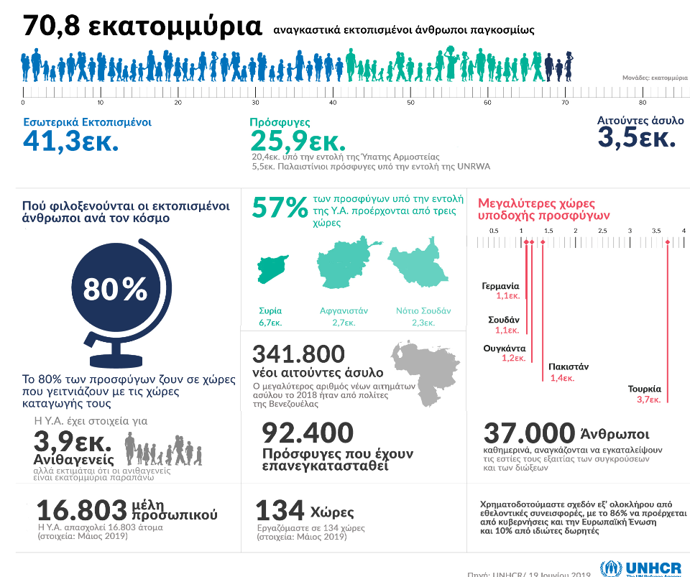

Slide 5
Τα δικαιωματα του παιδιου
Άρθρο 22
Παιδιά πρόσφυγες
Κάθε παιδί που αναγκάζεται να εγκαταλείψει τη χώρα του, που είναι πρόσφυγας και ζητά άσυλο, έχει δικαίωμα σε ειδική προστασία από το κράτος

Slide 6
Unhcr & unrwa
UNHCR :
Η Ύπατη Αρμοστεία των Ηνωμένων Εθνών για τους Πρόσφυγες (UNHCR) είναι ένα πρόγραμμα των Ηνωμένων Εθνών με την εντολή να προστατεύει τους πρόσφυγες , τις εκτοπισμένες κοινότητες και τους απάτριδες και να βοηθά στον εθελοντικό επαναπατρισμό τους , στην τοπική ένταξη ή στην επανένταξή τους σε τρίτη χώρα .
UNRWA: Ο οργανισμός Αρωγής και έργων των Ηνωμένων Εθνών για τους πρόσφυγες της Παλαιστίνης στη Μέση Ανατολή, είναι αφιερωμένος στην παροχή βοήθειας στους πρόσφυγες από μια συγκεκριμένη περιοχή ή σύγκρουση.
H UNRWA επιτρέπει την απόκτηση του καθεστώτος του πρόσφυγα από απογόνους ανδρών προσφύγων, συμπεριλαμβανομένων των υιοθετημένων από το νόμο παιδιών.

Slide 7

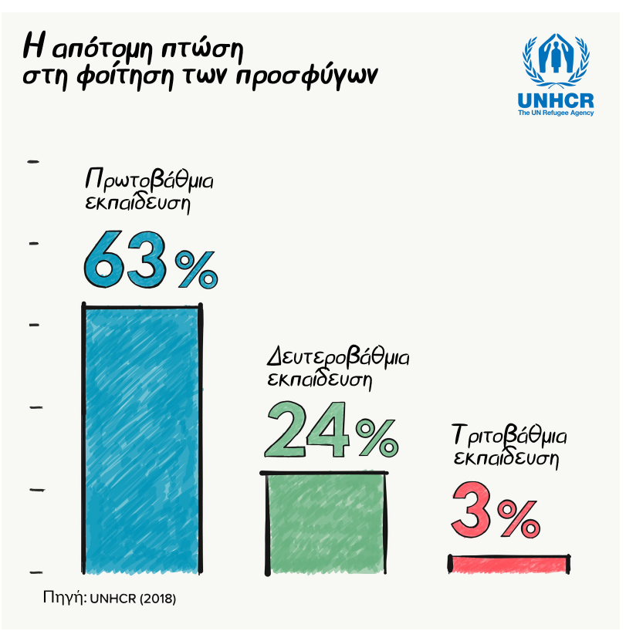

Απο τα 7,1 εκατομμΥρια παιδιΑ πρΟσφυγεΣ σχολικΗΣ ηλικΙαΣ, τα 3,7 εκατομμΥρια – περισσΟτερα απο τα μισΑ – δεν πηγαΙνουν σχολεΙο, σΥμφωνα με Εκθεση που δημοσιεΥει η Υπατη ΑρμοστεΙΑ Του ΟΗΕ για τουΣ ΠρΟσφυγεΣ
(29-8-2019)

Slide 8
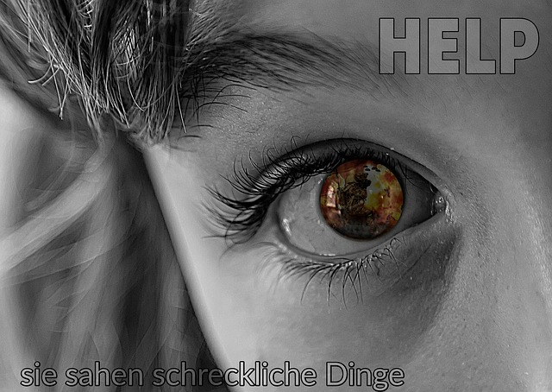
ελλαδα
Στατιστικά στοιχεία Υ.ΠΑΙ.Θ (Ιούνιος 2018)
ΣΥΝΟΛΟ: 8.016 παιδιά ηλικίας 5-17 ετών
-2.025 παιδιά σε ΔΥΕΠ
-5.291 παιδιά σε Τάξεις Υποδοχής
-700 παιδιά σε κανονική τάξη
Σχ. Έτος 2018-19: 12.867 πρόσφυγες μαθητές
23-9-2019:
138 ΔΥΕΠ από το ΥΠΠΕΘ
19 ΔΥΕΠ στην Ήπειρο
2018-1-EL01-KA101-047392

Slide 9
Εντός Κέντρων Υποδοχής
2.204 παιδιά ηλικίας 6-17 ετών παρακολουθούν πρωινά και απογευματινά μαθήματα
539 παιδιά ηλικίας 5-6 ετών συμμετέχουν σε 23 παιδικούς σταθμούς εντός των Κέντρων Υποδοχής
Εκτός Κέντρων Υποδοχής
5.273 παιδιά ηλικίας 6-17 ετών ζουν σε
διαμερίσματα,
καταφύγια
ξενώνες για ασυνόδευτα παιδιά
2018-1-EL01-KA101-047392

Slide 10

ΑΠΩΛΕΙΕΣ
79% έχασαν μέλος της οικογένειάς τους
60% είδαν κάποιον να σκοτώνεται
30% τραυματίστηκαν
45% των ασθενών δείχνουν τουλάχιστον δέκα φορές περισσότερες διαταραχές μετά το τραυματικό στρες σε σύγκριση με τους συνομηλίκους τους
2018-1-EL01-KA101-047392

Slide 11

Μεταναστευτικο αγχοσ
Οι εμπειρίες από την άμεση ή έμμεση κρίση που αντιμετωπίστηκε πριν και κατά τη διάρκεια της μεταναστευτικής διαδικασίας και οι συναισθηματικές εμπειρίες που δημιουργούνται από αυτές θεωρούνται ως μεταναστευτικό άγχος.
              παράγοντες άγχους :
- η απώλεια οργάνων,
- η απώλεια συγγενών,
- η εγκατάλειψη συγγενών,
- η αδυναμία κάλυψης βασικών ζωτικών αναγκών,
- η οικονομική δυσκολία, η άμεση τρομοκρατία,
- η σύγκρουση ή / και επίθεση,
- η απώλεια βασικών δεξιοτήτων και η διάκριση (φυλετική/εθνική).
2018-1-EL01-KA101-047392

Slide 12
Προσωπικοί παράγοντες | Οικογενειακοί παράγοντες
Γλωσσικά εμπόδια | Προβλήματα επικοινωνίας εξαιτίας της γλώσσας
Ταυτότητα και αυτοεκτίμηση | Διαφορετικές προσεγγίσεις και συμπεριφορές στο θέμα της πειθαρχίας ανάμεσα στο σχολείο και την οικογένεια
Διαφορετικό αξιακό σύστημα | Ο χρόνος ενσωμάτωσης κάθε μέλους της οικογένειας διαφέρει
Αδυναμία διαχείρισης της λύπης, των απωλειών και των τραυματικών εμπειριών | Τα μεγαλύτερα παιδιά αναγκάζονται να δουλεύουν ή να φροντίζουν τα νεότερα μέλη
Αλλαγή της κοινωνικο-οικονομικής κατάστασης | Απώλεια μέλους της οικογένειας
Θύμα των περιστάσεων χωρίς δυνατότητα προσωπικής παρέμβασης | Έλλειψη αναγνώρισης των επαγγελματικών διαπιστευτηρίων των γονέων και υποβάθμιση της απασχόλησή τους
Συνεχιζόμενες αναπτυξιακές αλλαγές στο σώμα, τα αισθήματα, τις σκέψεις | Έλλειψη αναγνώρισης προβλημάτων που αφορούν στην ψυχική υγεία των παιδιών
2018-1-EL01-KA101-047392 | Προβληματική ή μόνιμη εγκατάσταση σε έναν τόπο

Slide 13
Σχολείο | Κοινωνία
Άγνωστο σχολικό περιβάλλον | Δυσκολία ένταξης
Περιορισμένες γλωσσικές δυνατότητες | Διαφορετικές διατροφικές συνήθειες
Περιορισμένες δυνατότητες στην κατανόηση ακαδημαϊκών εννοιών | Περιορισμένες ικανότητες αντιμετώπισης καταστάσεων στις νέες συνθήκες
Στερεοτυπική αντιμετώπιση, ρατσισμός, σχολική βία | Πολιτισμικές προκαταλήψεις
Διαφορετικές μέθοδοι διδασκαλίας και διαφορετικές προσδοκίες σχετικά με το διδακτικό αποτέλεσμα | Δυσκολίες συμμετοχής σε δραστηριότητες της κοινότητας
Η αίσθηση ότι δεν ανήκει στον χώρο του σχολείου | Διαφορές στη χρονολόγηση
Προκλήσεις προσαρμογής στους σχολικούς κώδικες συμπεριφοράς | Διαφορετικές αθλητικές δραστηριότητες
Πιθανή αλλαγή σχολικού περιβάλλοντος εξαιτίας αλλαγής της κατοικίας | Συνεχιζόμενη οικονομική δυσχέρεια
2018-1-EL01-KA101-047392 | Νέοι κανόνες υγιεινής

Slide 14
Φυσικές αντιδράσεις | Συμπεριφορές | Συναισθηματικές αντιδράσεις | Γνωστικές αντιδράσεις
Πονοκέφαλος-ζαλάδα | Διαταραχές ύπνου και εφιάλτες | Σοκ | Προβλήματα προσοχής και συγκέντρωσης
Ρίγη ή αίσθημα καύσου | Νευρικότητα | Ανασφάλεια | Διαταραχές στη σκέψη
Συστολή του θώρακα/Δύσπνοια | Η διαρκής ανησυχία ότι κάτι κακό θα συμβεί | Βαθιά θλίψη | Δυσκολία στη λήψη αποφάσεων
Ενθουσιασμός, νευρικότητα και ακραία διέγερση | Κλάμα χωρίς προφανή λόγο | Αίσθημα αδυναμίας και μοναξιάς | Ολική ή μερική αμνησία
Κούραση | Προστριβές με την οικογένεια και τους συμμαθητές | Η ανάμνηση των νεκρών σκιάζει το παρόν | Ενοχλητικές αναμνήσεις και εικόνες
Ναυτία και εντερική ασθένεια | Αποφυγή αναφοράς τραυματικού συμβάντος | Υψηλή ευερεθιστότητα | Αυτοκριτική
Αύξηση ή μείωση της όρεξης | Ανικανότητα έκφρασης συναισθημάτων | Θυμός και απαίτηση για εκδίκηση | Σχεδιασμός για την προστασία απέναντι σε καταστροφές
Επιδείνωση της υγείας | Εσωστρέφεια | Έλλειψη ψυχραιμίας και χαμηλά επίπεδα ανοχής | Προβληματισμός για τις θρησκευτικές τους πεποιθήσεις
 | Αύξηση κατανάλωσης αλκοόλ και ναρκωτικών | Απελπισία και πεσιμισμός
 |  | Αίσθηση ενοχής
 |  | Κυκλοθυμικότητα | 2018-1-EL01-KA101-047392

Slide 15
Αντιδρασεισ τραυματικου στρεσ στα παιδια σχολικησ ηλικιασ
-Εγκατάλειψη του σχολείου και αύξηση της σχολικής αποτυχίας.
-Ενδιαφέρον για παιχνίδια που σχετίζονται κυρίως με την επιθετικότητα, πολεμικά παιχνίδια (κυρίως τα αγόρια).
-Εφιάλτες, προβλήματα ύπνου, άγχος της αποχώρησης και φόβος για φυσικά γεγονότα όπως η βροχή και ο άνεμος.
-Προβλήματα συγκέντρωσης και ομιλίας, επαναστατική συμπεριφορά, πόνος στο σώμα.
2018-1-EL01-KA101-047392

Slide 16
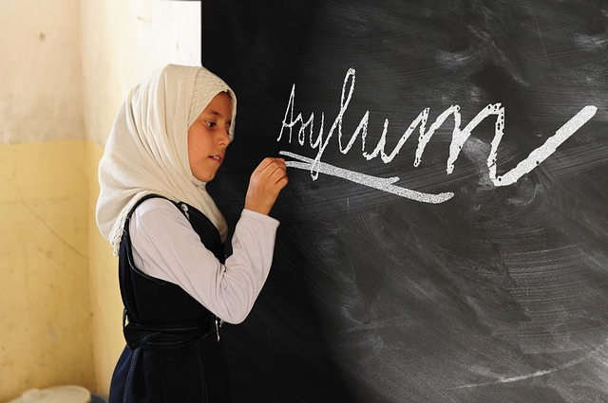
Σχολειο ενα σημαντικο καταφυγιο για τα παιδια μεταναστων / προσφυγων
2018-1-EL01-KA101-047392

Slide 17


Τα σχολεια αντιπροσωπευουν την κανονικοτητα διευκολυνουν την επιστροφη στη ζωη μεσω τησ κανονικοτητασ
ΤΗ συμμετοχή των παιδιών σε παιχνίδια και άλλες σχολικές δραστηριότητες συμβάλλει στη δημιουργία μιας αίσθησης συνέχειας, σταθερότητας και ομαλότητας, την οποία χρειάζονται μετά τις περιόδους καταστροφής.
Οι εκπαιδευτικοί όχι μόνο εκπαιδεύουν τα παιδιά και τα διδάσκουν συγκεκριμένες γνώσεις και δεξιότητες, αλλά δημιουργούν και ένα περιβάλλον ασφαλές και υγιεινό, ώστε να προωθηθεί τόσο η μάθηση, όσο και η προσωπική τους ανάπτυξη.
Επειδή οι εκπαιδευτικοί δαπανούν πολύ χρόνο με τα παιδιά, γνωρίζουν τις ανάγκες τους καλύτερα από οποιονδήποτε και μπορούν να τα βοηθήσουν όταν χρειάζεται.
Οι εκπαιδευτικοί μπορούν να αναγνωρίσουν τα παιδιά που χρειάζονται περαιτέρω ψυχολογική βοήθεια.
οσωπεύουν την κανονικότητα. Είναι σημαντικά ιδρύματα που διευκολύνουν την επιστροφή στην κανονική ζωή μέσω της εκπαίδευσης.
α είναι στο σχολείο και να συμμετέχουν σε δραστηριότητες βοηθά τα παιδιά να επικοινωνούν πιο εύκολα τις ανάγκες τους.
Τα σχολεία αντιπροσωπεύουν την κανονικότητα. Είναι σημαντικά ιδρύματα που διευκολύνουν την επιστροφή στην κανονική ζωή μέσω της εκπαίδευσης.
Το να είναι στο σχολείο και να συμμετέχουν σε δραστηριότητες βοηθά τα παιδιά να επικοινωνούν πιο εύκολα τις ανάγκες τους.
2018-1-EL01-KA101-047392

Slide 18

Η συμβολη του εκπ/κου
Μπορείτε να βοηθήσετε τους μαθητές σας με τους ακόλουθους τρόπους:
-Βοηθώντας τα παιδιά να κατανοήσουν πώς και γιατί συμβαίνουν οι καταστροφές
-Ενημερώνοντάς τα για τις φυσιολογικές αντιδράσεις των ανθρώπων μετά από τραυματικά γεγονότα
-Οργανώνοντας δραστηριότητες στην τάξη με παιδιά, γεγονός που θα συμβάλλει ουσιαστικά στη βελτίωση της συναισθηματικής τους κατάστασης.
2018-1-EL01-KA101-047392

Slide 19
-Προσαρμόζοντας τις διδακτικές δραστηριότητες στις ανάγκες των παιδιών και παρέχοντας μεγαλύτερη εκπαιδευτική υποστήριξη
-Χρησιμοποιώντας ειδικές τεχνικές επικοινωνίας
-Δημιουργώντας ένα ζεστό κοινωνικό περιβάλλον στην τάξη που δεν εγείρει οδυνηρές αναμνήσεις.
-Οργανώνοντας δραστηριότητες για να βοηθήσετε τα παιδιά να αντιμετωπίσουν τις απώλειες και τα αρνητικά συναισθήματα.
- Δεν ενδείκνυται το κόκκινο χρώμα, γιατί θυμίζει αίμα ή φωτιά.
-Ενισχύοντας τη συνεργασία μεταξύ σχολείου και οικογένειας ώστε να διευκολυνθεί η περίοδος ανάκαμψης των παιδιών.
2018-1-EL01-KA101-047392

Slide 20

Τι ΠΡΕΠΕΙ ΝΑ ΓΙΝΕΙ
Να εξεταστούν οι τραυματικές εμπειρίες αυτών των παιδιών.
Να παρέχονται οι στοιχειώδεις ανθρώπινες συνθήκες διαβίωσης όπως: η στέγαση, η καθαριότητα και η υγιεινή, η θέρμανση, η ένδυση και υπόδηση.
Να πραγματοποιηθούν οι δραστηριότητες προσαρμογής.
Να αποφευχθούν ο κοινωνικός αποκλεισμός και οι διακρίσεις στο σχολείο.
2018-1-EL01-KA101-047392

Slide 21
Εξετάστε τι θέλετε να ξέρετε:
Ποιοι είναι;
Ποια είναι η πολιτιστική προέλευσή τους;
Υπάρχουν συγκεκριμένοι κανόνες συμπεριφοράς ή παραδόσεις;
Πόσο καιρό ταξίδευαν;
Τι γνωρίζετε για την κατάσταση που επικρατεί στην περιοχή τους;
Ποιες υπηρεσίες διατίθενται όταν φτάνουν οι πρόσφυγες;
Απαιτούνται βασικές ανάγκες στέγασης και ασφάλειας;
Όταν δουλεύετε με μια ομάδα, πώς θα οργανωθείτε για βοήθεια;
Τι είδους καθήκοντα θα έχει κάθε μέλος της ομάδας;
Πώς θα συντονιστείτε με άλλες ομάδες βοήθειας που μπορούν να βρεθούν εκεί;
2018-1-EL01-KA101-047392

Slide 22
Τι θα σας απασχολήσει όταν συναντήσετε πρόσφυγες
Κατά την επικοινωνία σας
Συλλέγετε αληθινές πληροφορίες και επιβεβαιώστε τις
Να είστε σε επαφή με την οικογένεια και τα σχετικά ιδρύματα και οργανισμούς
Μεταφέρετε τις σωστές πληροφορίες στους αρμόδιους ανθρώπους και ιδρύματα όσο το δυνατόν γρηγορότερα
Αποφεύγετε τα κουτσομπολιά
Χρησιμοποιήστε τη γλώσσα που κατανοούν καλύτερα
Ζητήστε βοήθεια
Χρησιμοποιήστε Μέσα Δικτύωσης
Ξεκινήστε τις δραστηριότητες ψυχοκοινωνικής υποστήριξης
Τι χρειάζονται;
Είναι πεινασμένοι, διψασμένοι ή κουρασμένοι;
Υπάρχει κάποιος άρρωστος ή τραυματισμένος;
Υπάρχουν ορφανά παιδιά ή παιδιά σε μειονεκτική θέση;
Ποιες είναι οι συναισθηματικές τους αντιδράσεις;
2018-1-EL01-KA101-047392

Slide 23
Στοιχεία που βοηθούν στην επικοινωνία
ΡΟΥΧΙΣΜΟΣ | Οι άνθρωποι που επηρεάστηκαν από την κρίση νιώθουν την ανάγκη να ντυθούν σύμφωνα με την παράδοσή τους;
ΓΛΩΣΣΑ | Ποιος είναι ο παραδοσιακός τρόπος να χαιρετούν τους ανθρώπους; Ποια γλώσσα χρησιμοποιούν;
ΦΥΛΟ, ΗΛΙΚΙΑ ΚΑΙ ΕΞΟΥΣΙΑ | Ποιος πρέπει να έρθει σε επαφή με τις γυναίκες που επηρεάστηκαν από την κρίση; Μόνο γυναίκες; Με ποιον πρέπει να έρθουμε σε επαφή; (ποιος είναι ο αρχηγός/ηγέτης της οικογένειας/κοινότητας;)
ΕΠΑΦΗ ΚΑΙ ΣΥΜΠΕΡΙΦΟΡΑ ΘΡΗΣΚΕΙΑ & ΠΕΠΟΙΘΗΣΕΙΣ 2018-1-EL01-KA101-047392 | Σύμφωνα με την παράδοσή τους είναι ανάρμοστο να κρατάς το χέρι κάποιου ή να τον ακουμπάς στους ώμους; Υπάρχουν κάποια στοιχεία που πρέπει να ληφθούν υπόψη κατά τη διάρκεια ανάπτυξης δεσμών με τους μεγαλύτερους, τις γυναίκες, τα παιδιά και άλλους;

Slide 24
Ας μην ξεχνάμε:
Η στέρηση της οικονομικής και εκπαιδευτικής υποστήριξης, ο κοινωνικός αποκλεισμός, η στέρηση μηχανισμών υποστήριξης, η περιθωριοποίηση από την κοινωνία προκαλούν επαναθυματοποίηση των παιδιών αυτών
Ο γλωσσικός φραγμός μπορεί να προκαλέσει την απομόνωση των παιδιών-προσφύγων από τα άλλα παιδιά του σχολείου. Η απομόνωση αυτή μπορεί να τα οδηγήσει τόσο στην εσωστρέφεια όσο και στην επίδειξη επιθετικής συμπεριφοράς, επειδή δεν έχουν τη δυνατότητα να εκφραστούν και να γίνουν κατανοητά.
Οι γονείς επηρεάζονται επίσης από την αρνητική κατάσταση. Επιτρέψτε τους να μοιραστούν τα συναισθήματα, τις σκέψεις και τις εμπειρίες τους στο πλαίσιο συγκεκριμένων θεμάτων ή δραστηριοτήτων.
2018-1-EL01-KA101-047392

Slide 25
2015 – 2017 – 2019
Κάθε λεπτό
31 άνθρωποι
φεύγουν από την πατρίδα τους
-2017: ο αριθμός των ανθρώπων που είχαν εκτοπιστεί βίαια από τα σπίτια τους σε όλο τον κόσμο έφτασε το ρεκόρ 44.400 καθημερινά
- 2015 : 856.723 πρόσφυγες - 2014 : 41.065
-57% Σύριοι
28% παιδιά
Σύμφωνα με τον ΔΟΜ μέχρι τις 18 Σεπτεμβρίου 2019,έφτασαν στα ελληνικά παράλια 32.767 μετανάστες. Πέρσι την ίδια περίοδο ο αριθμός αυτός ανερχόταν στις 22.261.
Η χώρα μας έχει δεχτεί φέτος 45.600 αφίξεις προσφύγων, ενώ οι αφίξεις σε όλη τη Μεσόγειο είναι συνολικά 77.400 άτομα.

Slide 26
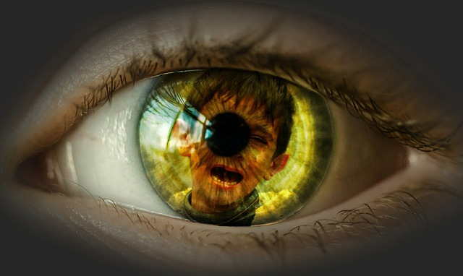
52% των προσφυγων : παιδια
41% αυξηση σε σχεση με το 2009
Ο πληθυσμός των προσφύγων
στον κόσμο
στο τέλος του 2017,
αυξήθηκε
κατά περισσότερο από 10%
από το προηγούμενο έτος
2018-1-EL01-KA101-047392

Slide 27
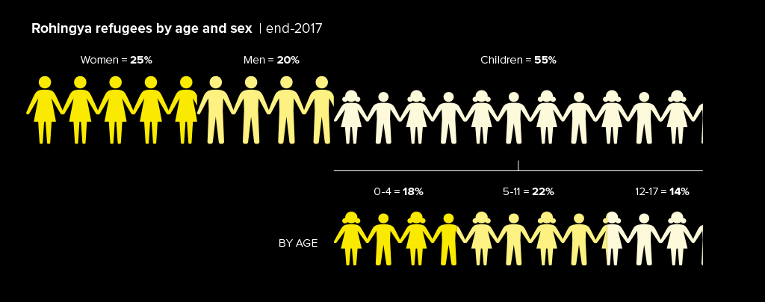
Myanmar: το γ΄μεγαλυτερο κυμα προσφυγων

Slide 28
2018-1-EL01-KA101-047392

